Slide 1
实例分析
小组成员：高萱 陈中旻 尚哲 陈奕阳
汇报人：陈中旻

Slide 2
第一部分
open和close：文件的打开（创建)和关闭
入口代码：sysfile.c中的sys_open和sys_close函数

Slide 3
1、open和close系统调用的作用是什么，系统调用的参数有哪些，各自代表什么含义？
sys_open
作用：打开(创建)文件
具体操作：
1) 解析参数；
2) 如果omode为O_CREATE，调用create函数*；否则调用namei函数**；
*在create函数中，进行查找，如果文件已经存在，则返回其inode；如果不存在，新建一个inode。
**namei函数返回path对应的inode。
3) 分配文件结构f，并为f分配文件描述符fd；
4) 为f的域赋值；
5) 返回fd。

Slide 4
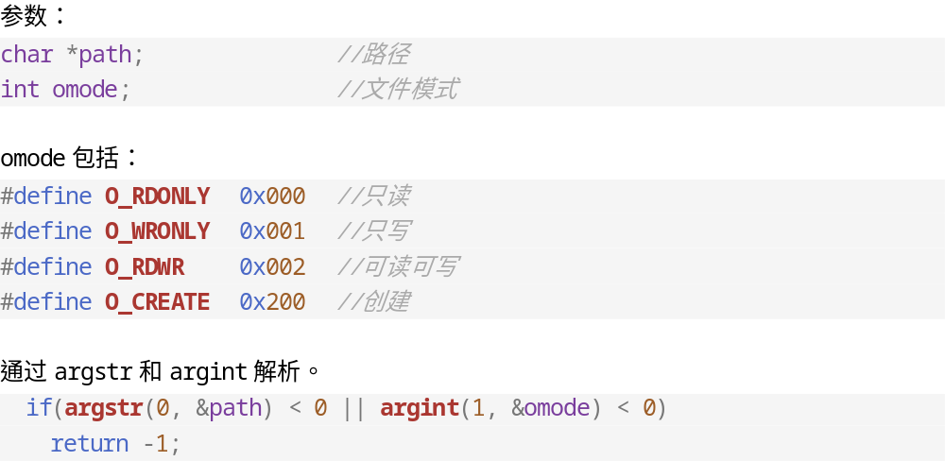
1、open和close系统调用的作用是什么，系统调用的参数有哪些，各自代表什么含义？
sys_open

Slide 5
1、open和close系统调用的作用是什么，系统调用的参数有哪些，各自代表什么含义？
sys_close
作用：关闭文件。
具体操作：
1) 解析参数；
2) 将进程状态中的打开文件的第fd项置0
3) 调用fileclose函数关闭文件f。

Slide 6
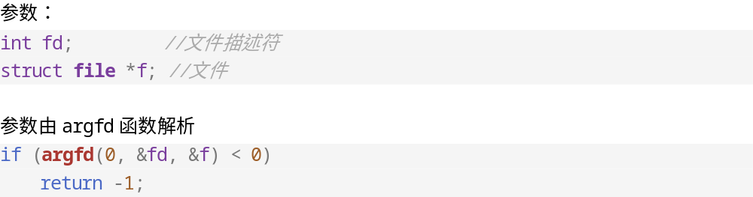
1、open和close系统调用的作用是什么，系统调用的参数有哪些，各自代表什么含义？
sys_close

Slide 7
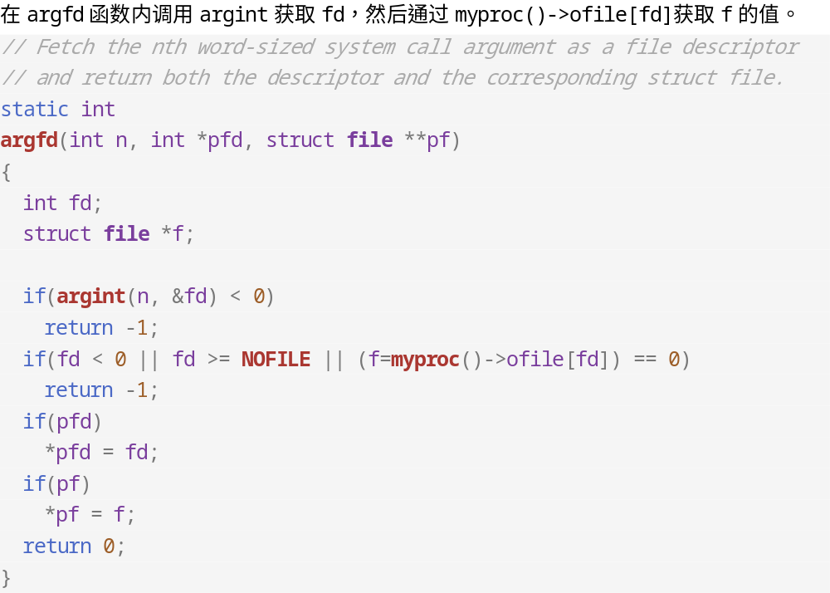

Slide 8
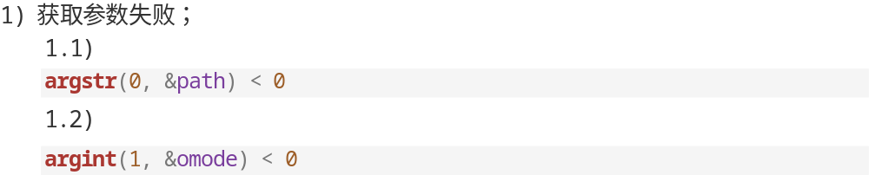
2、open和close中各种失败情况的原因都是什么?
open

Slide 9
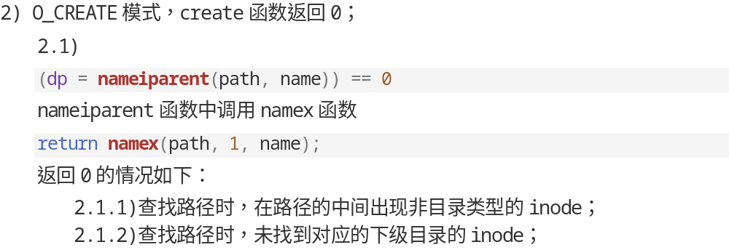
2、open和close中各种失败情况的原因都是什么?
open

Slide 10
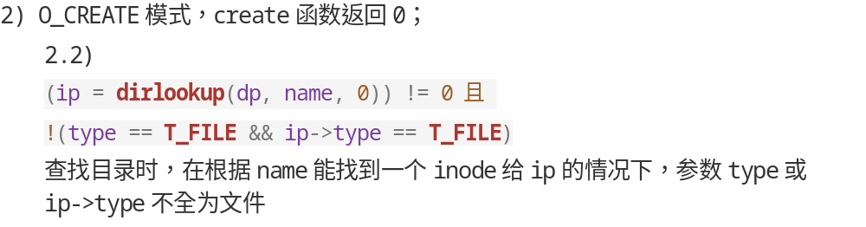
2、open和close中各种失败情况的原因都是什么?
open

Slide 11
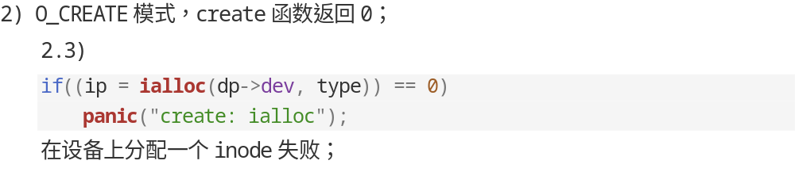
2、open和close中各种失败情况的原因都是什么?
open

Slide 12
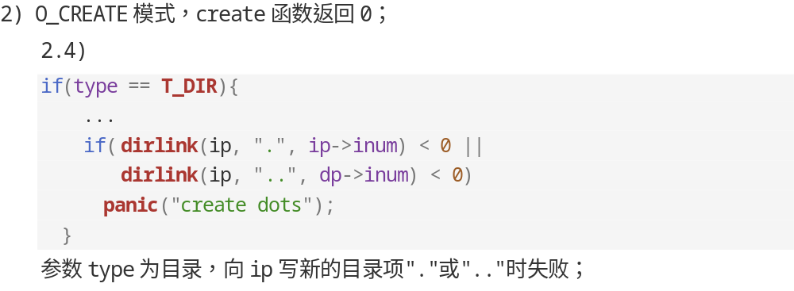
2、open和close中各种失败情况的原因都是什么?
open

Slide 13
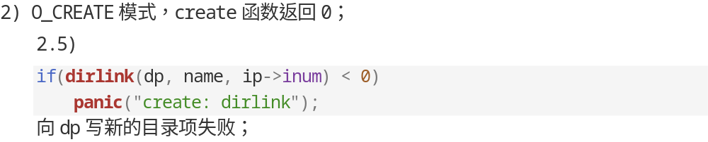
2、open和close中各种失败情况的原因都是什么?
open

Slide 14
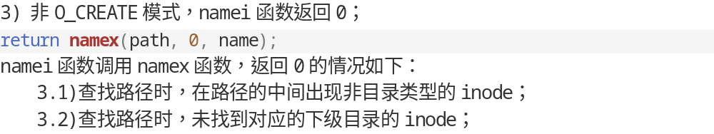
2、open和close中各种失败情况的原因都是什么?
open

Slide 15
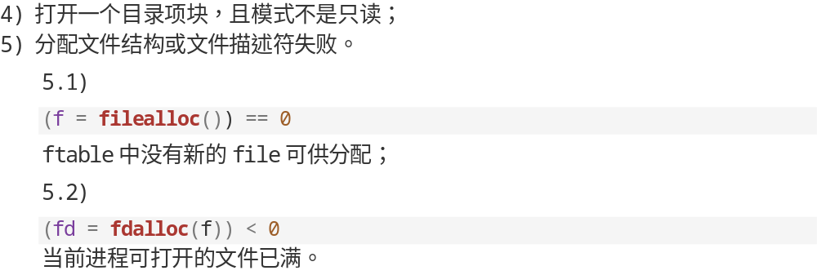
2、open和close中各种失败情况的原因都是什么?
open

Slide 16
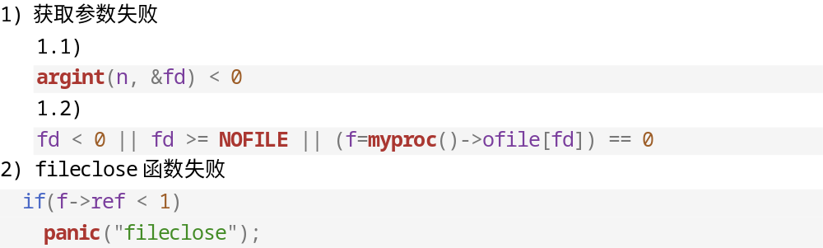
2、open和close中各种失败情况的原因都是什么?
close

Slide 17
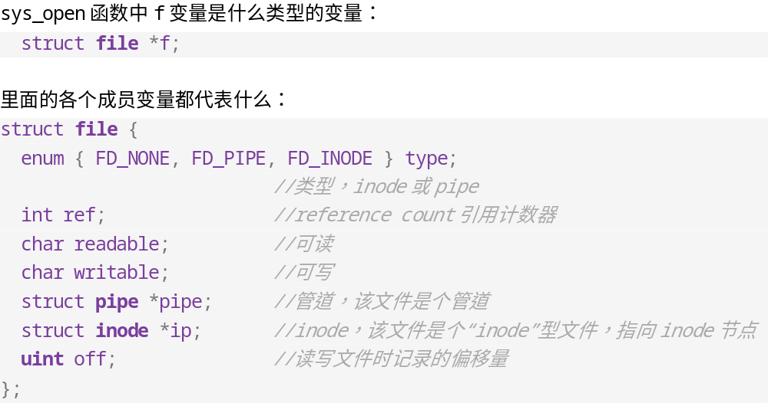
3、sys_open函数中f变量是什么类型的变量，里面的各个成员变量都代表什么，在sys_open函数中被设成了什么？和fd变量含义上有什么区别？

Slide 18
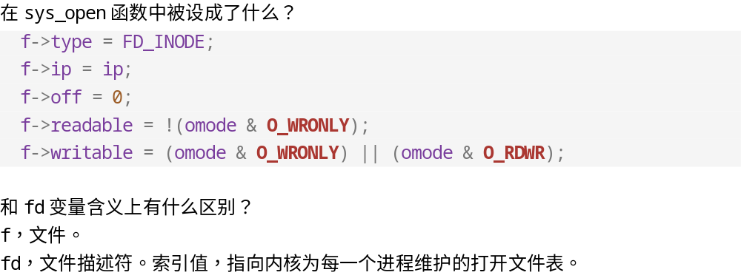
3、sys_open 函数中f变量是什么类型的变量，里面的各个成员变量都代表什么，在sys_open函数中被设成了什么？和fd变量含义上有什么区别？

Slide 19
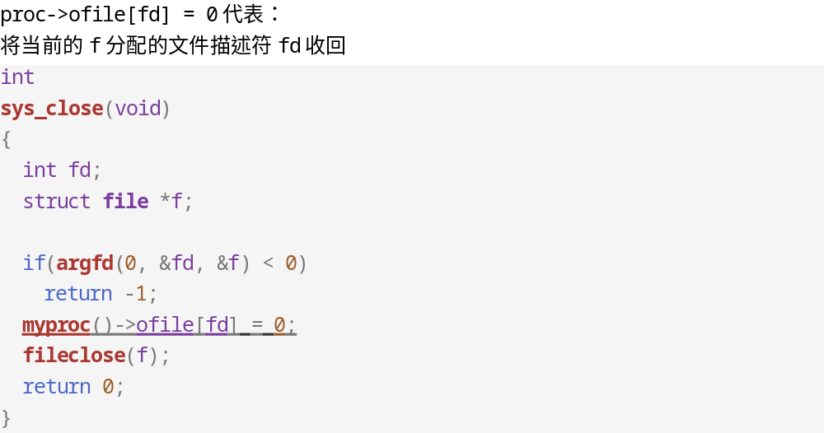
4、sys_close函数中proc->ofile[fd] = 0这一句代表了什么？ofile变量还有什么时候被赋值过？

Slide 20
4、sys_close函数中proc->ofile[fd] = 0这一句代表了什么？ofile变量还有什么时候被赋值过？
ofile变量还有什么时候被赋值过？
在fdalloc函数中，申请文件描述符：
逐个查找一个未使用的fd值，将其对应的ofile赋值为当前文件f，代表该fd被使用，返回这个被使用的fd

Slide 21
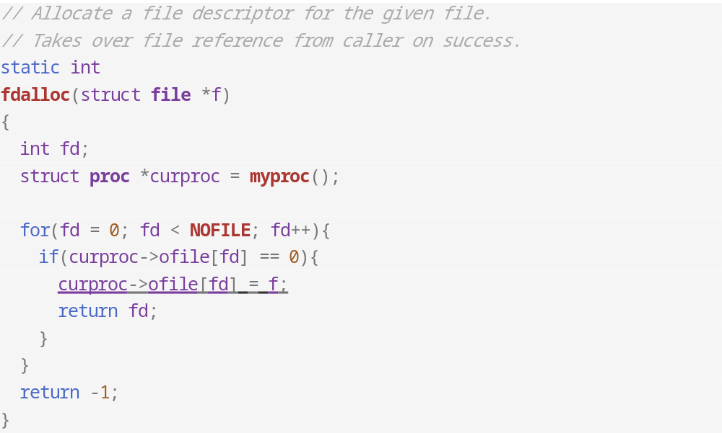
4、sys_close函数中proc->ofile[fd] = 0这一句代表了什么？ofile变量还有什么时候被赋值过？

Slide 22
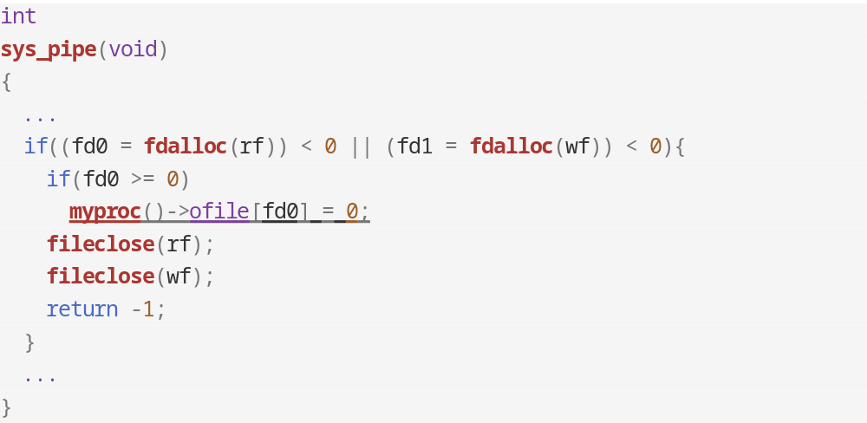
4、sys_close函数中proc->ofile[fd] = 0这一句代表了什么？ofile变量还有什么时候被赋值过？

Slide 23
5、filealloc函数的作用是什么，ftable是一个什么数据结构，里面总共多少项？
filealloc函数的作用是什么
作用：对文件结构体进行分配；
具体实现：
1) 上锁
2) 逐个查找未引用的文件结构体，若文件结构体的引用计数为0，则代表其空闲，则将其征用后释放锁并返回对应的f；
3) 若没有找到则释放锁并返回0。

Slide 24
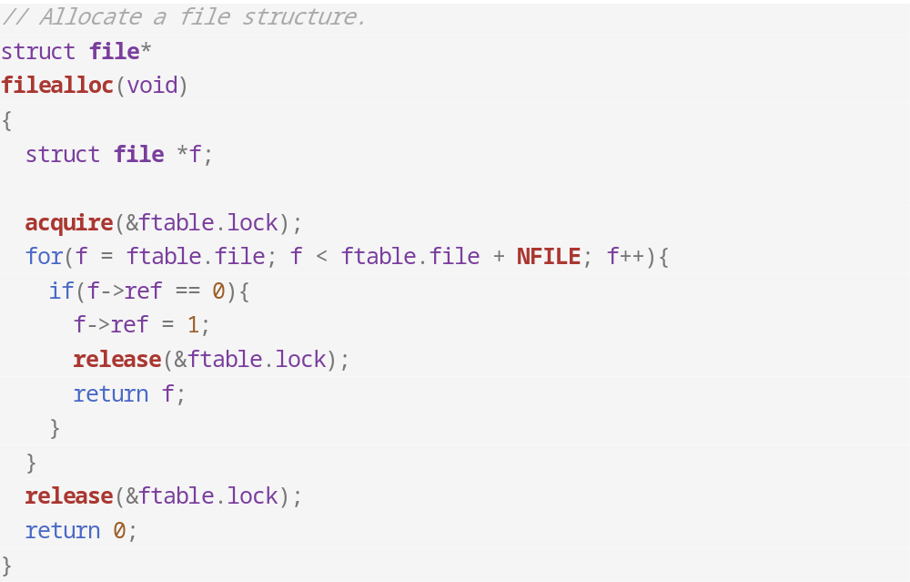
5、filealloc函数的作用是什么，ftable是一个什么数据结构，里面总共多少项？

Slide 25
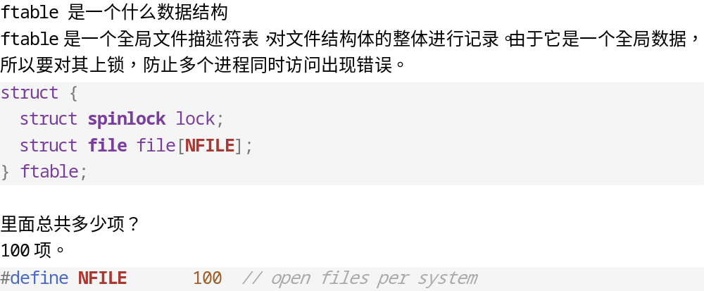
5、filealloc函数的作用是什么，ftable是一个什么数据结构，里面总共多少项？

Slide 26
6、fdalloc函数的作用是什么？
作用：对文件描述符fd进行分配
具体实现：
1) 逐个寻找当前未使用的文件描述符(序号为文件描述符fd的ofile值若为0，则代表未使用)，将对应的ofile赋值为当前文件f，代表该fd被使用，返回这个被使用的fd
2) 若未找到则返回-1

Slide 27
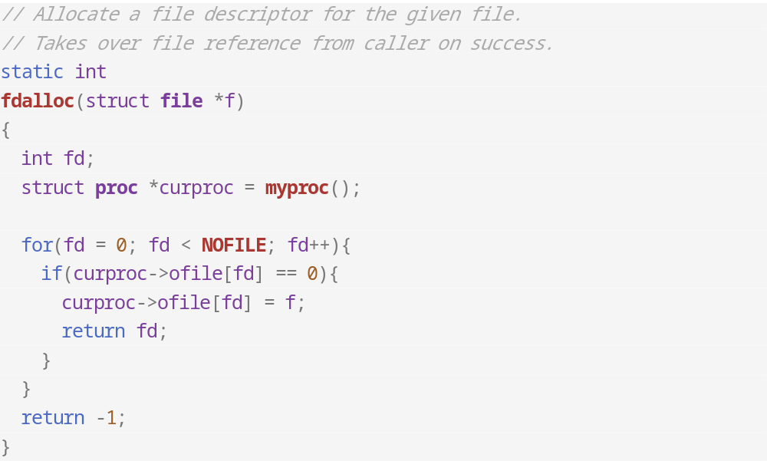
6、fdalloc函数的作用是什么？

Slide 28
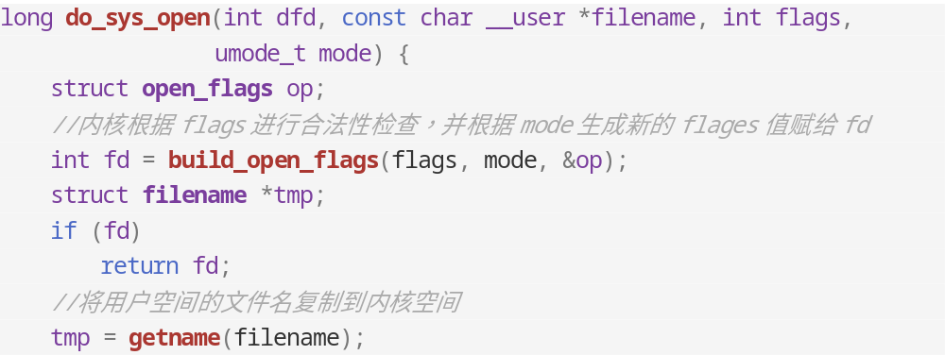
7、(进阶题)请比较linux内核代码中的open和close函数，它们的实现和xv6中有哪些不同，为什么？
(包括open和close进一步调用的函数，以及类似ftable的数据结构)
Linux中的open函数

Slide 29
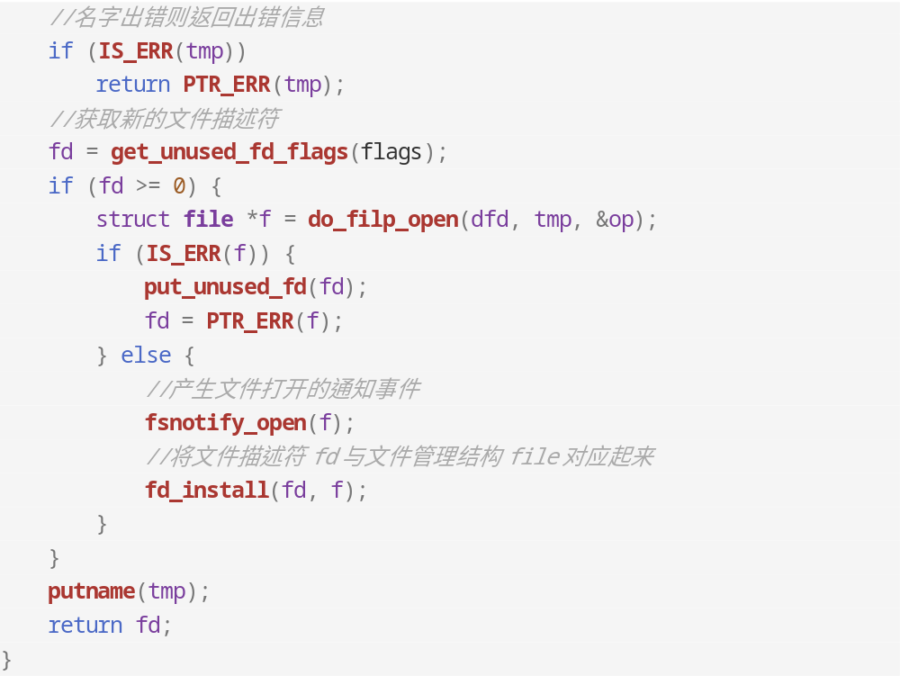

Slide 30
7、(进阶题)请比较linux内核代码中的open和close函数，它们的实现和xv6中有哪些不同，为什么？
(包括open和close进一步调用的函数，以及类似ftable的数据结构)
Linux中的open函数
1) 内核根据flags进行合法性检查，并根据mode生成新的flages值赋给fd;
  调用build_open_flags(flags, mode, &op)
2) 将用户空间的文件名复制到内核空间
  调用getname(filename)
3) 获取新的文件描述符
  调用get_unused_fd_flags(flags)
4) 产生文件打开的通知事件
  调用fsnotify_open(f)
5) 将文件描述符fd与文件管理结构file对应起来
  调用fd_install(fd, f)
6) 返回fd
xv6的open函数
1) 解析参数；
  调用argstr(0, &path)和argint(1, &omode)
2) 如果omode为O_CREATE，
  调用create函数；
  否则调用namei函数；
3) 分配文件结构f，并为f分配文件描述符fd；
  调用filealloc()和fdalloc(f)
4) 为f的域赋值；
5) 返回fd。

Slide 31
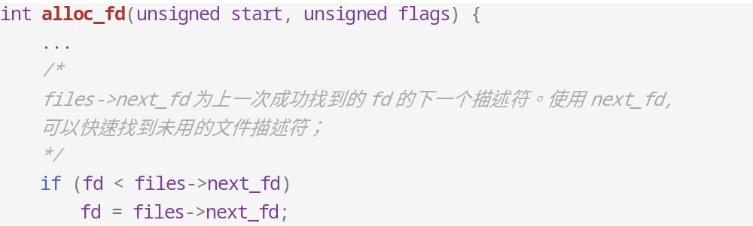
7、(进阶题)请比较linux内核代码中的open和close函数，它们的实现和xv6中有哪些不同，为什么？
(包括open和close进一步调用的函数，以及类似ftable的数据结构)
Linux中获取文件描述符
从上一次成功找到的fd开始，快速找到未用的文件描述符
xv6中获取文件描述符
逐个遍历当前未使用的文件描述符，简单但是不是很高效。

Slide 32
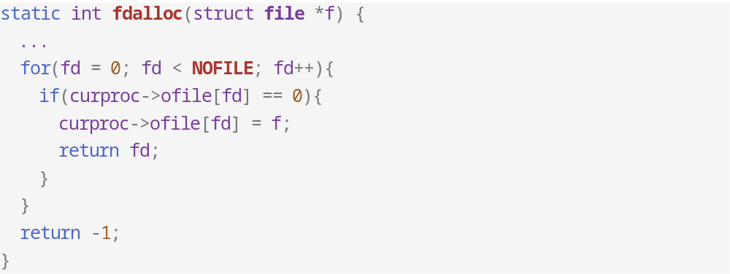
7、(进阶题)请比较linux内核代码中的open和close函数，它们的实现和xv6中有哪些不同，为什么？
(包括open和close进一步调用的函数，以及类似ftable的数据结构)
Linux中获取文件描述符
从上一次成功找到的fd开始，快速找到未用的文件描述符
xv6中获取文件描述符
逐个遍历当前未使用的文件描述符，简单但是不是很高效。

Slide 33
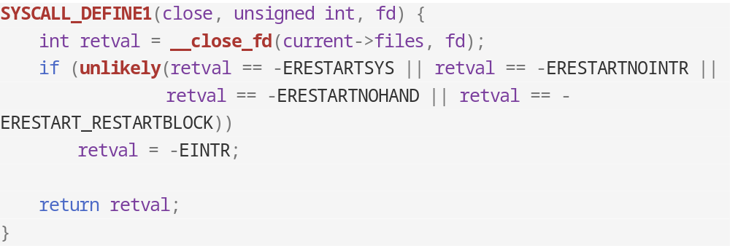
7、(进阶题)请比较linux内核代码中的open和close函数，它们的实现和xv6中有哪些不同，为什么？
(包括open和close进一步调用的函数，以及类似ftable的数据结构)
Linux中的close函数

Slide 34
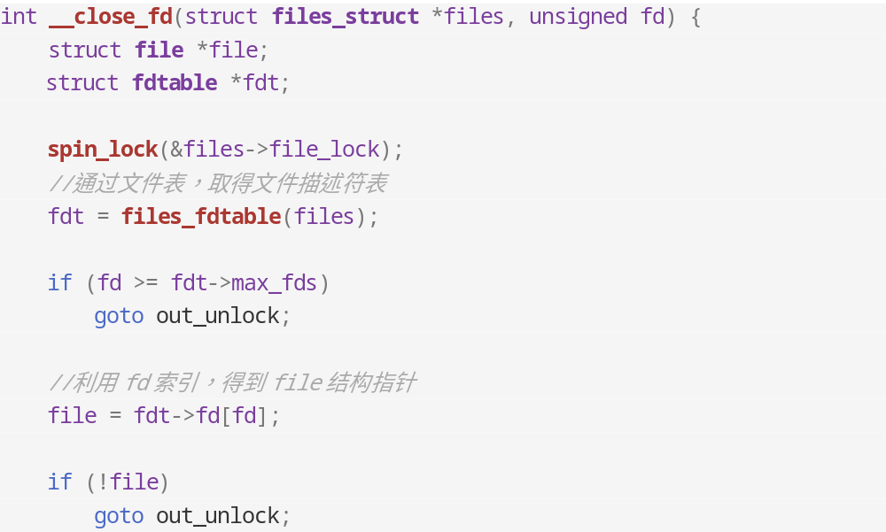

Slide 35
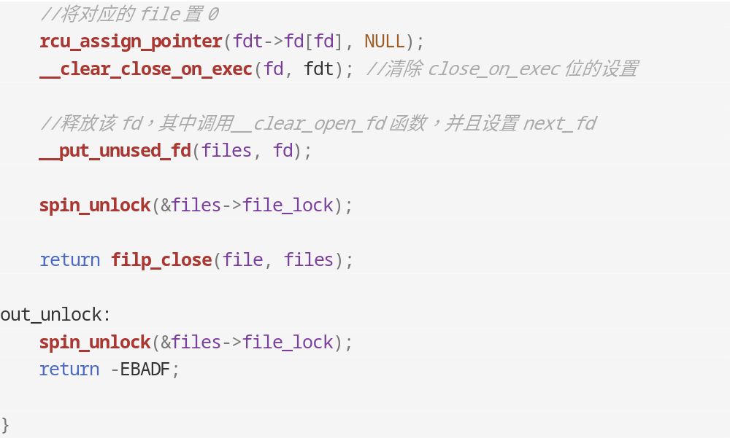

Slide 36
7、(进阶题)请比较linux内核代码中的open和close函数，它们的实现和xv6中有哪些不同，为什么？
(包括open和close进一步调用的函数，以及类似ftable的数据结构)
Linux中的close函数
1) 通过文件表，取得文件描述符表
  调用files_fdtable(files)
2) 利用fd索引，得到file结构指针
3) 将对应的file置0
  调用rcu_assign_pointer(fdt->fd[fd], NULL)和__clear_close_on_exec(fd, fdt)
4) 释放该fd并且设置next_fd
  调用__put_unused_fd(files, fd)
xv6的close函数
1) 将进程状态中的打开文件的第fd项置0
  调用myproc()
2) 关闭文件f
  调用fileclose(f)

Slide 37
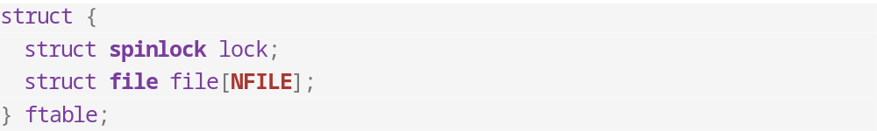
7、(进阶题)请比较linux内核代码中的open和close函数，它们的实现和xv6中有哪些不同，为什么？
(包括open和close进一步调用的函数，以及类似ftable的数据结构)
ftable数据结构比较
xv6

Slide 38
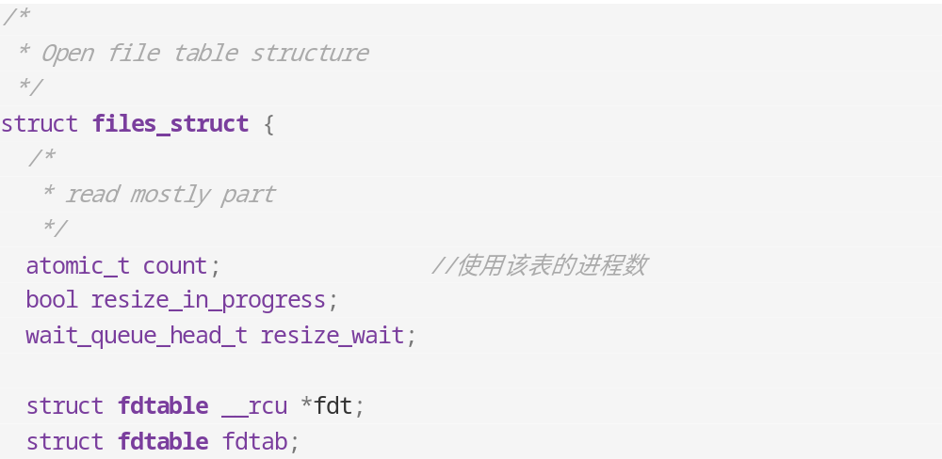
7、(进阶题)请比较linux内核代码中的open和close函数，它们的实现和xv6中有哪些不同，为什么？
(包括open和close进一步调用的函数，以及类似ftable的数据结构)
ftable数据结构比较
Linux

Slide 39
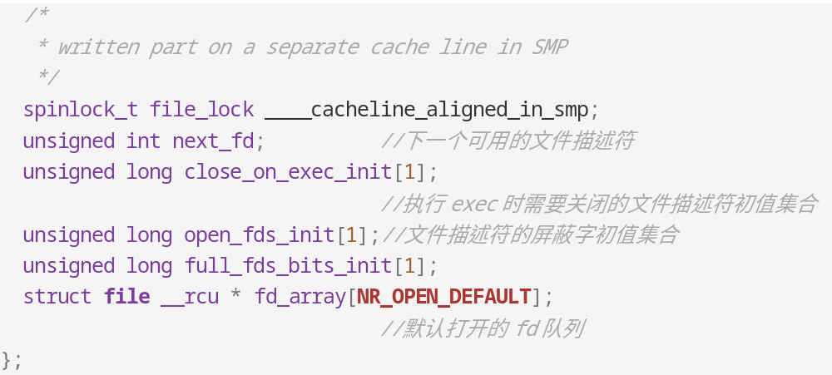
7、(进阶题)请比较linux内核代码中的open和close函数，它们的实现和xv6中有哪些不同，为什么？
(包括open和close进一步调用的函数，以及类似ftable的数据结构)
ftable数据结构比较
Linux

Slide 40
参考：
https://blog.csdn.net/qq_36347375/article/details/91354533
https://blog.csdn.net/weixin_46645613/article/details/120406119
https://www.cnblogs.com/zengyiwen/p/5755186.html
https://blog.csdn.net/metersun/article/details/80513702
https://www.cnblogs.com/Long-w/p/9436823.html

Slide 41
THANKS FOR LISTENING

